Slide 1
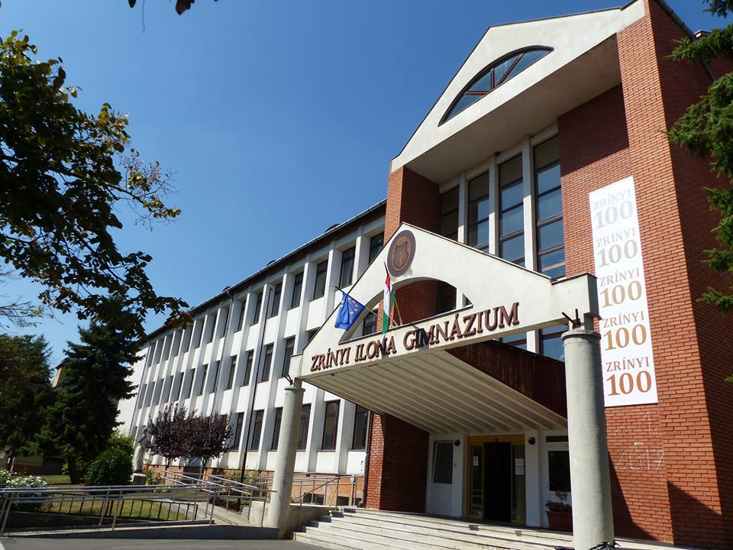
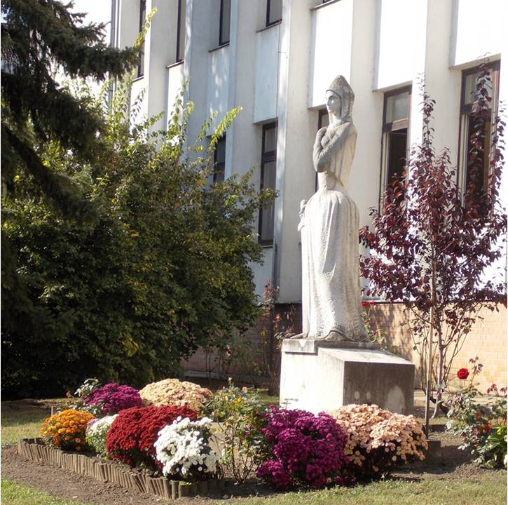
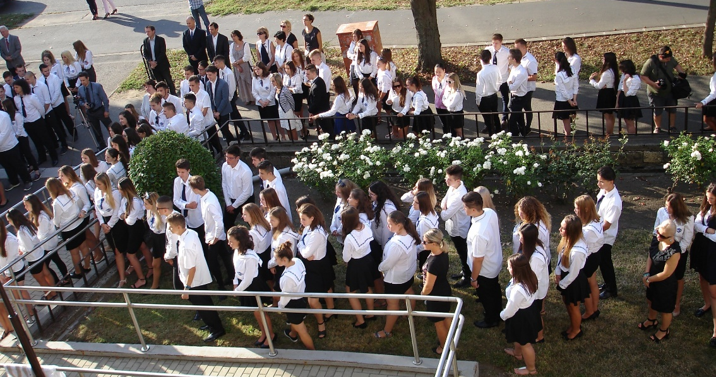
Pályaválasztás 2018/19

Slide 2
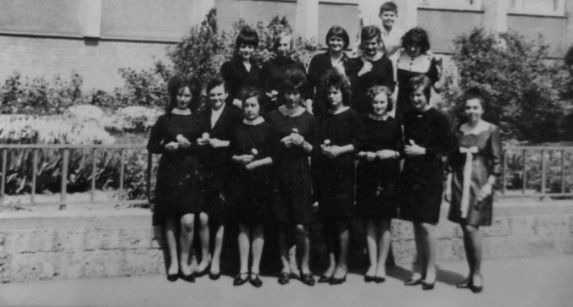
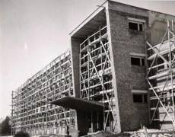
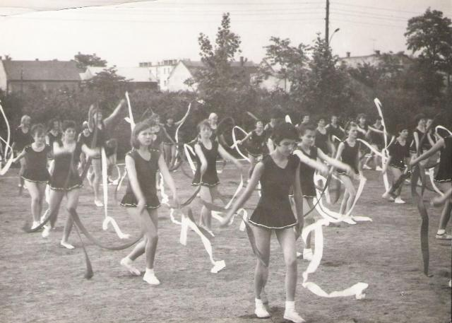
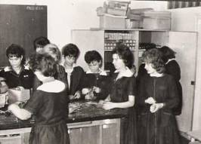
100. tanév

Slide 3
Referenciánk
„A Zrínyi, Tanáraink és Osztálytársaink adták a szárnyakat nekünk hogy álmainkat kergethessük!”
Márka Szabolcs, a Columbia Egyetem professzora, LIGO

Slide 4
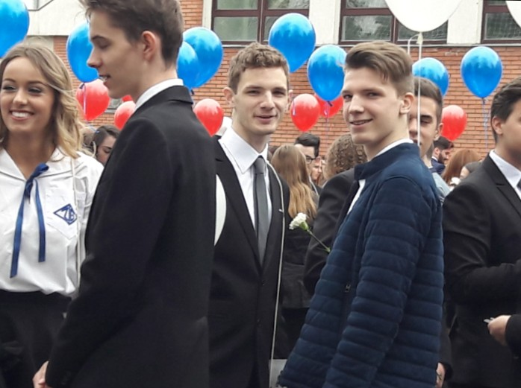
Hogyan látjuk magunkat?
1.Több generációs iskola vagyunk erős személyes kötődéssel

Slide 5
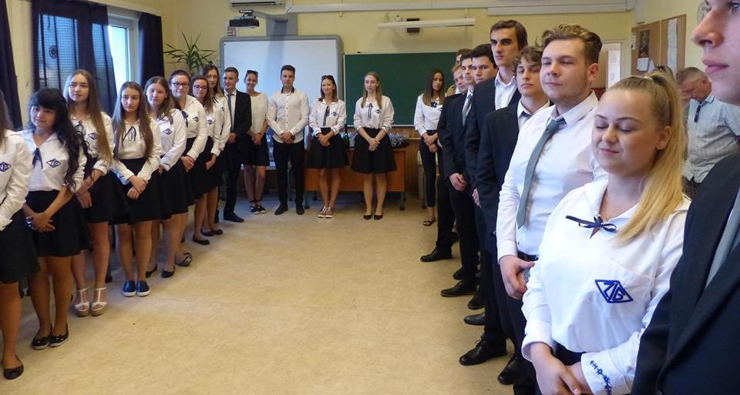
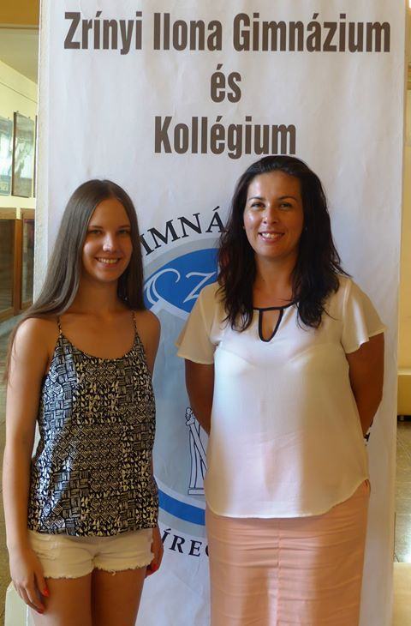
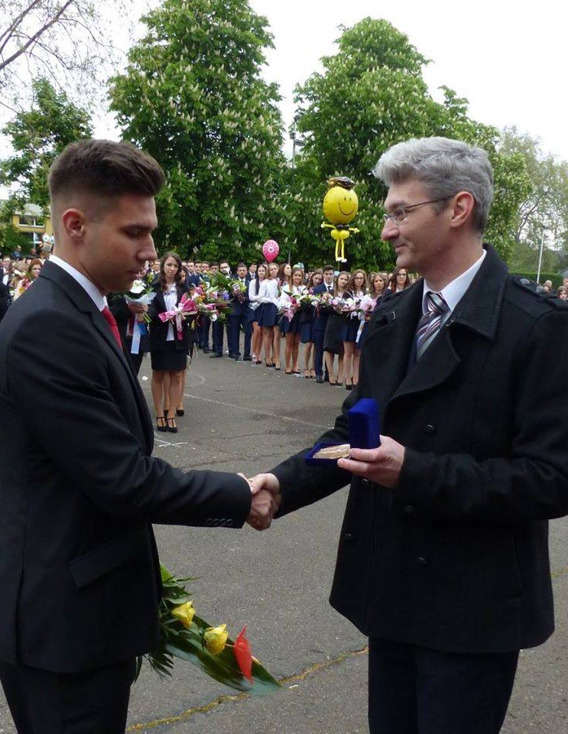
2.Dicséretekkel motiválunk!

Slide 6
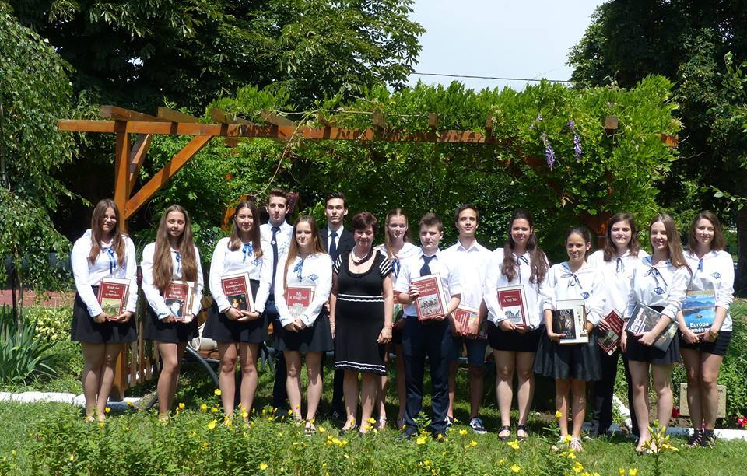
Év végi protokoll fotó
Általános tantestületi dicséret: 37 fő

Slide 7
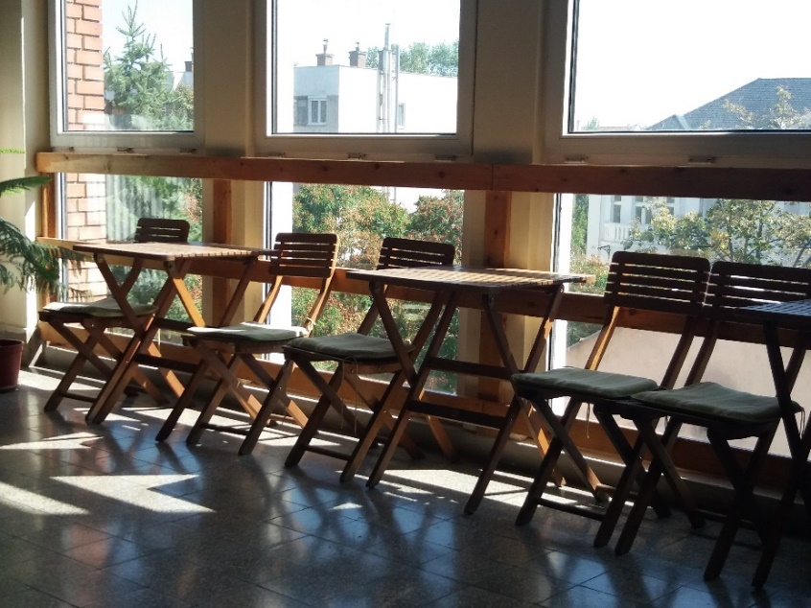
3.Otthonosság, gyermekközpontúság

Slide 8
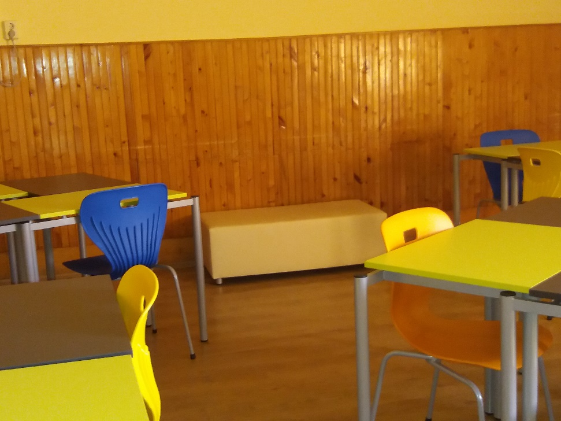
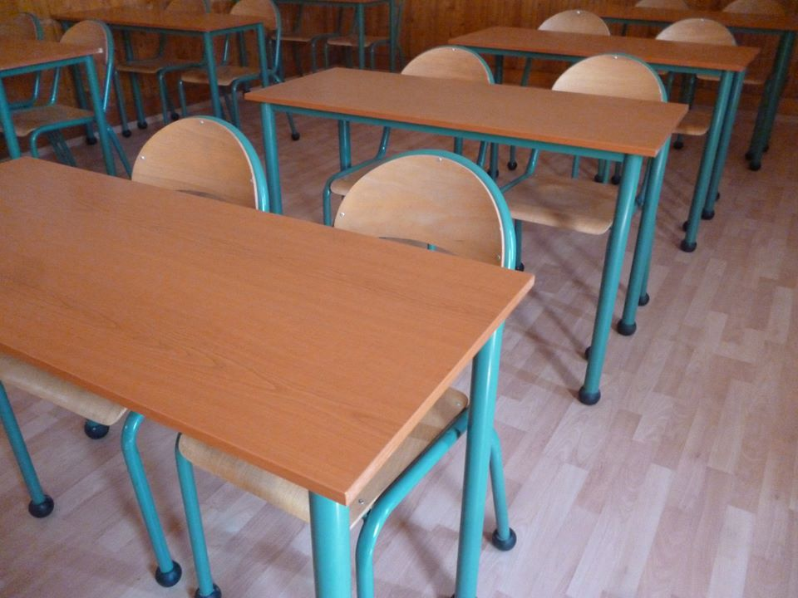
Innovatív tanítási környezet

Slide 9
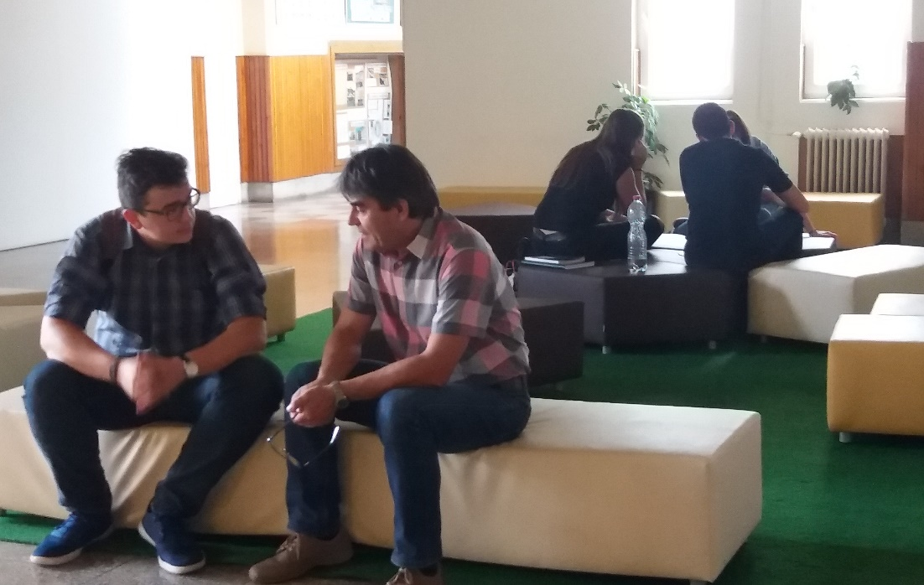
Közösségi terek

Slide 10
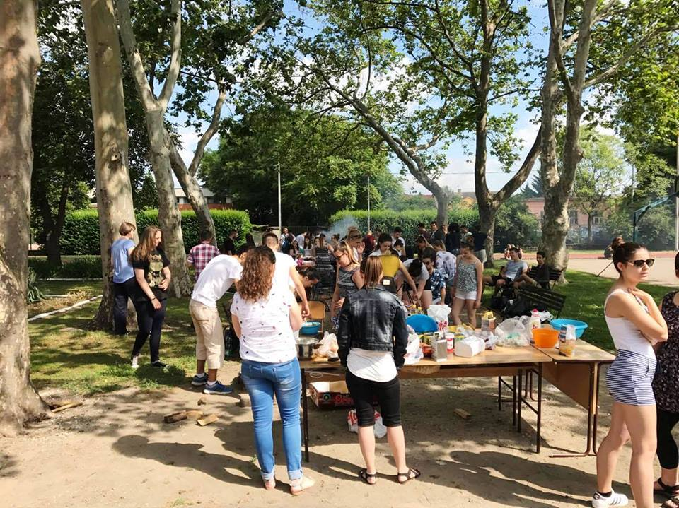
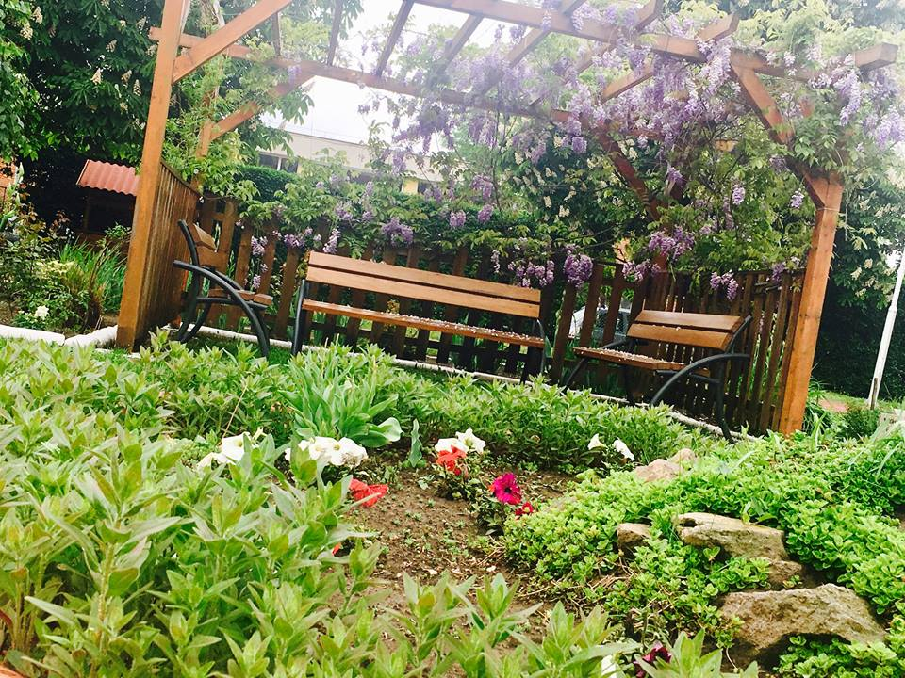
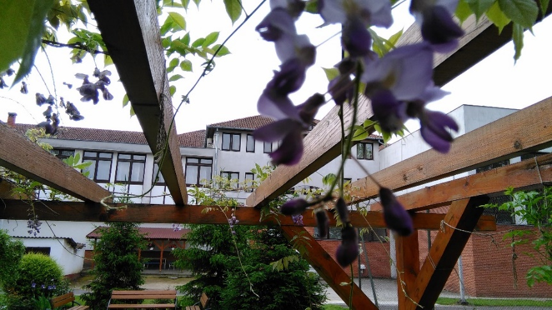
Udvar

Slide 11
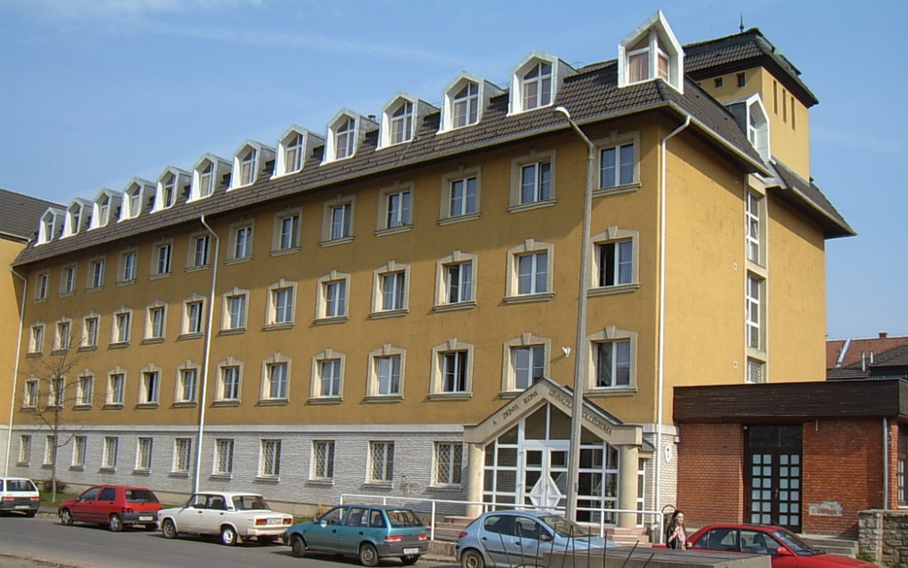
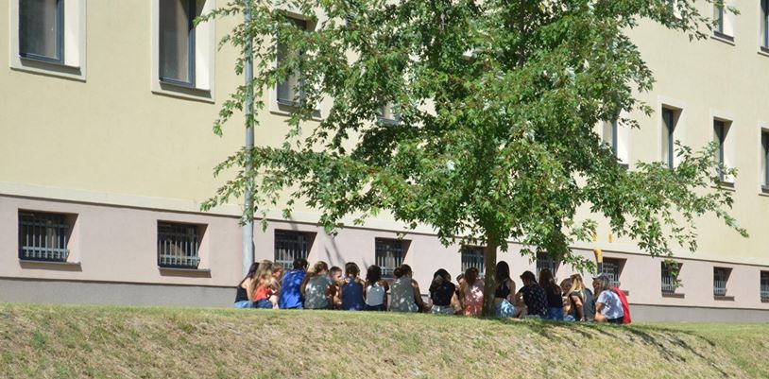
Kollégiumok

Slide 12
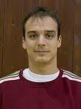
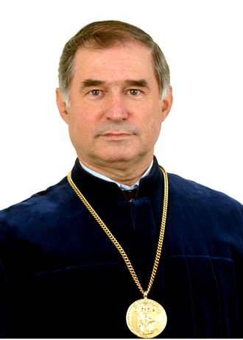
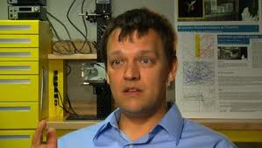
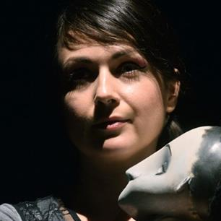
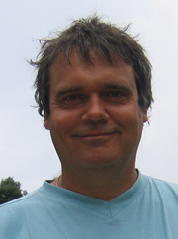
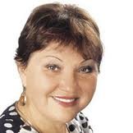
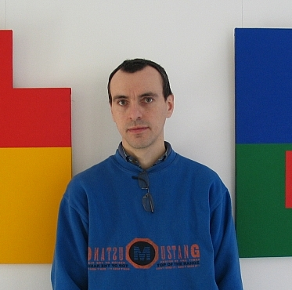
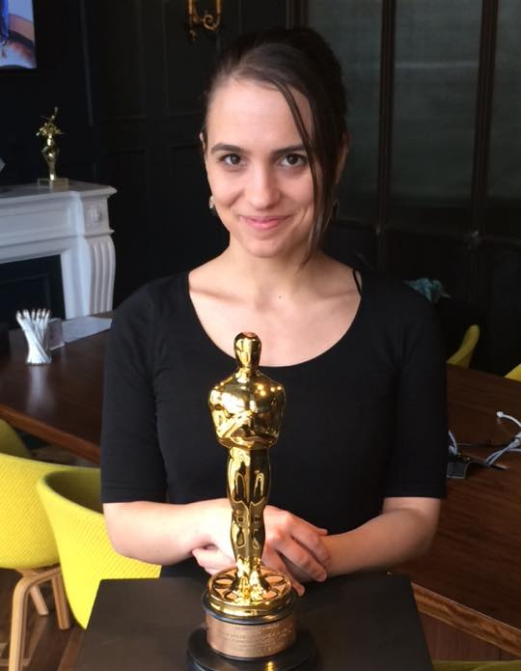
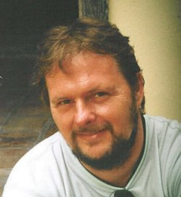
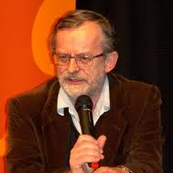
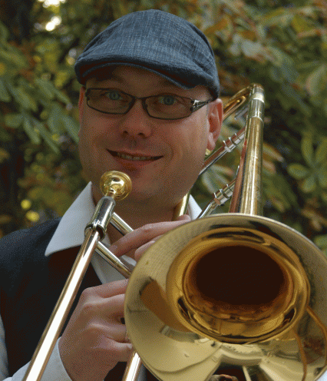
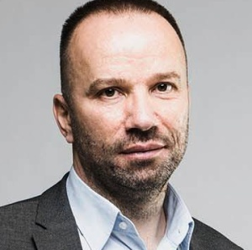
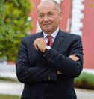
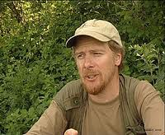

Slide 13
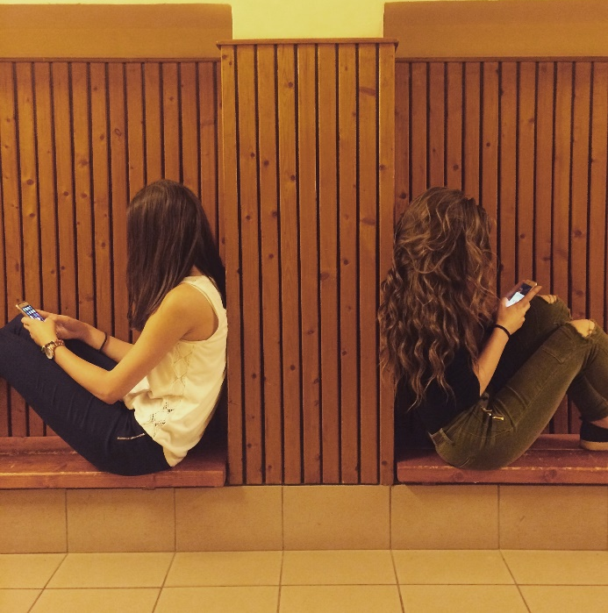
Iskolánk számokban
Osztályok száma: 19
Tanulók száma:620
Kollégisták száma:200
Tanárok száma:71
Kertész Luca és Takács Réka fotói

Slide 14
Tanulmányi mutatók
Év végi átlag: 4,41
Érettségi átlag:4,34
Emelt szinten érettségizettek: 124 fő
Kitűnők aránya: 11%
Egyetemi felvételi:90%
Bukásmentes iskola!

Slide 15
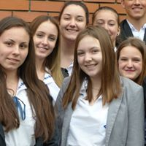
Nyelv- vizsgával rendelkező tanulók aránya %-ban

Slide 16
Képzési terület | Felvett diákok száma | Sorrend
Agrár | 6
Bölcsészettudomány | 15 | 4.
Informatika | 10
Jogi és igazgatási | 13
Gazdaságtudományok | 22 | 1.
Közigazgatási, rendészeti,katonai | 4
Műszaki | 22 | 1.
Művészeti | 0
Művészetközvetítés | 0
Orvos-és egészségtudomány | 18 | 3.
Pedagógus | 9
Sporttudomány | 5
Társadalomtudomány | 4
Természettudomány | 1

Slide 17
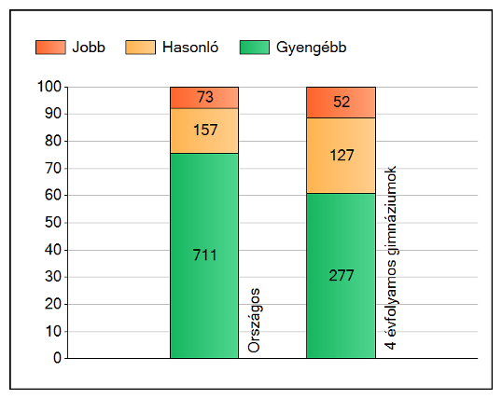
Kompetenciamérés
Matematika
Szövegértéi

Slide 18
Személyi feltételek
1 fő kutatótanár
13 fő mester
24 minősített pedagógus II.
7 szakértő-szaktanácsadó

Slide 19
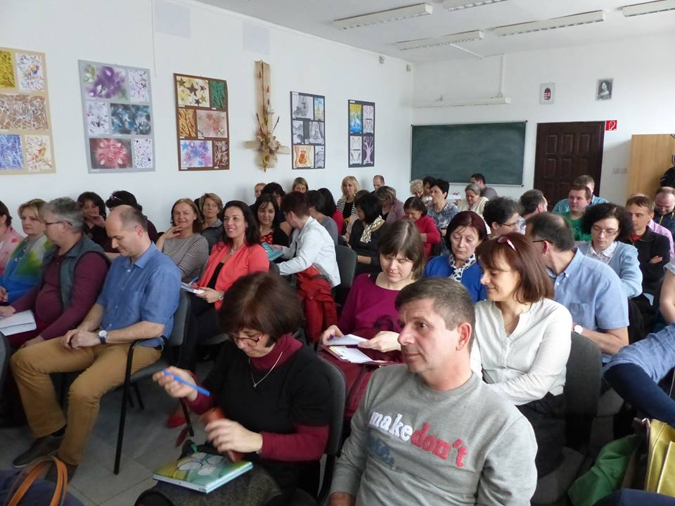
Speciális szakirányok
Tanulásmódszertan
Önismeret
Iskolapszichológus
Mentortanárok
Pénzügyi és vállalkozói ismeretek
Diákrelax
Pályázatok

Slide 20
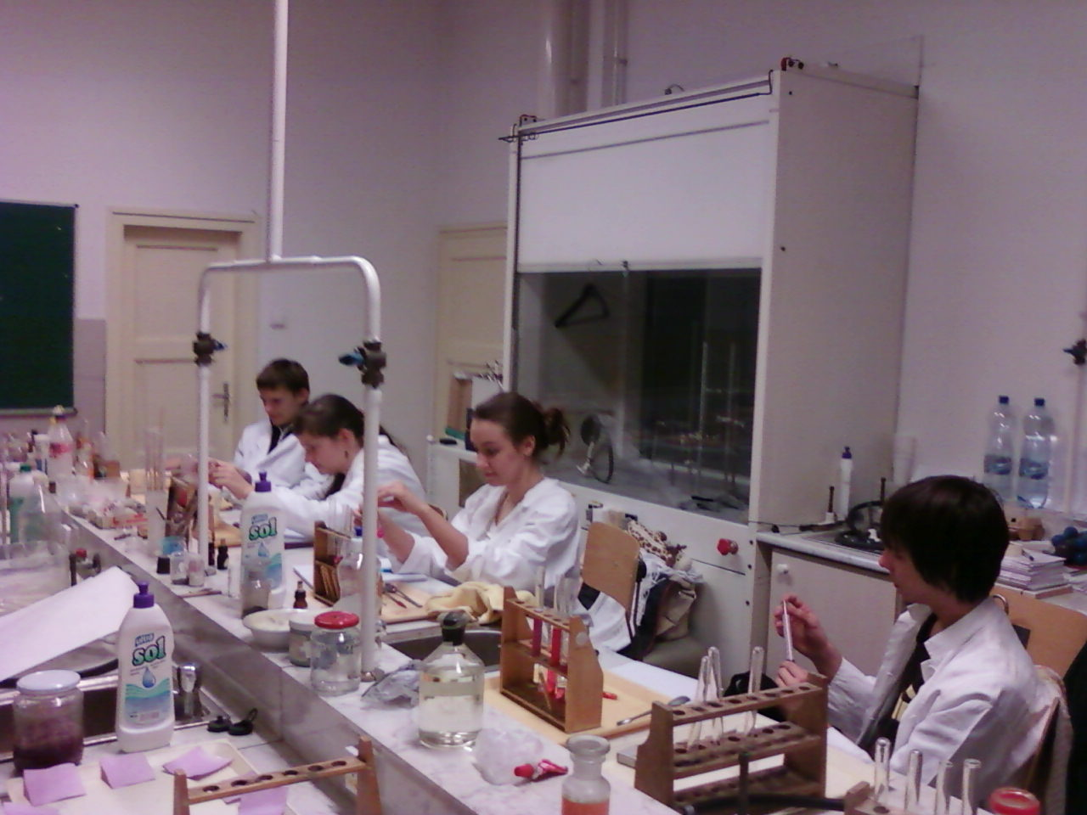
Tárgyi feltételek
Szaktantermek:
kémia,
fizika,biológia,
5 informatika(2 Xclass),
22 interaktív
tábla
Tornatermek
Rajzterem
Művészeti műhely

Slide 21
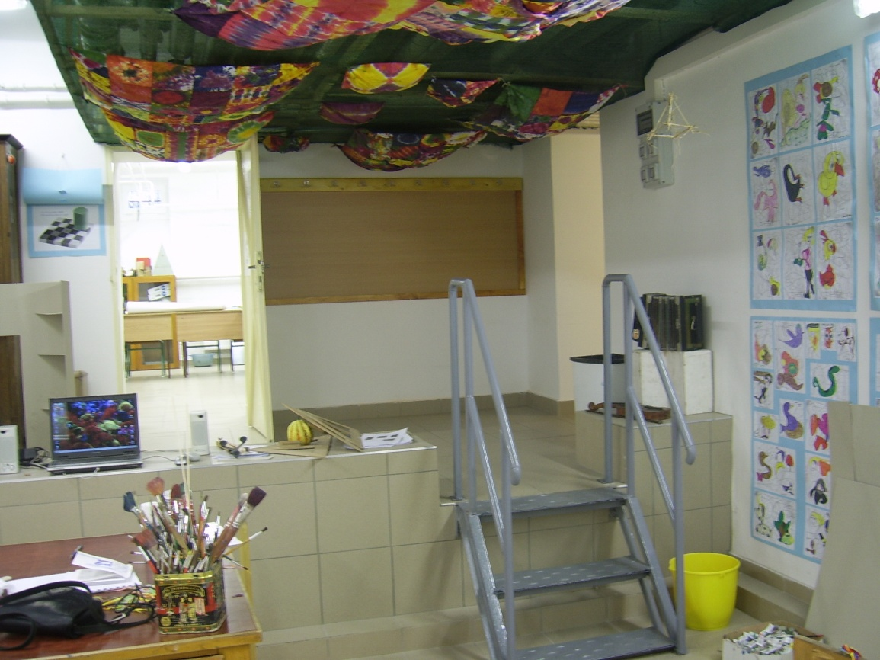
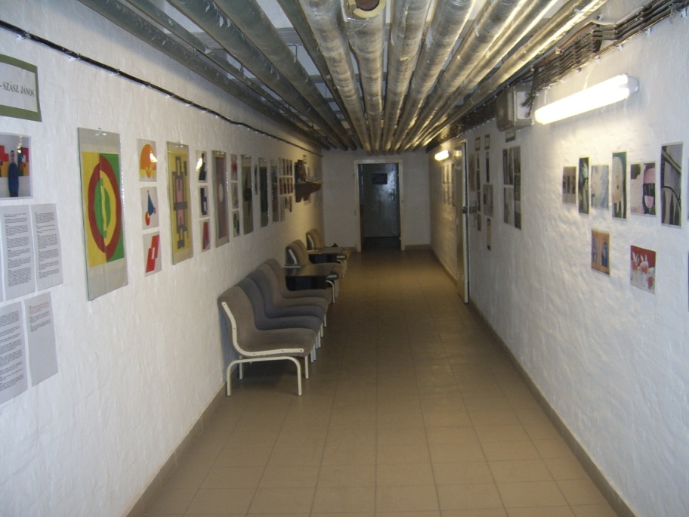
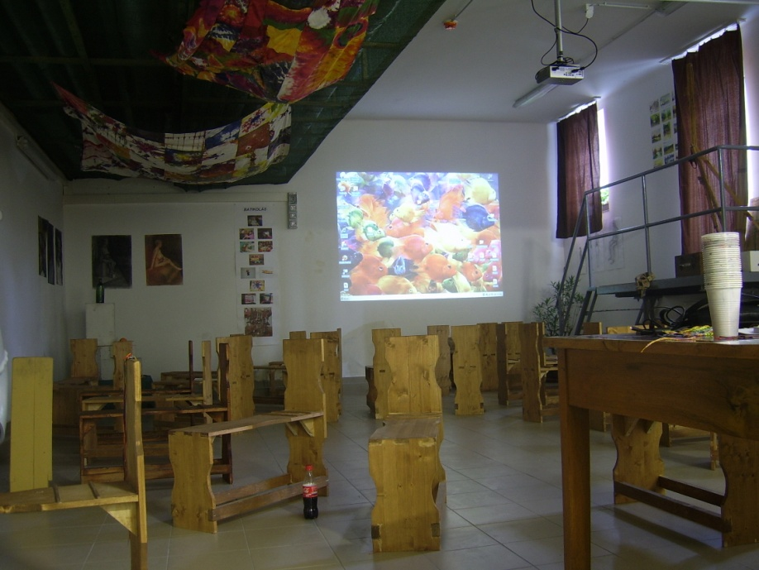
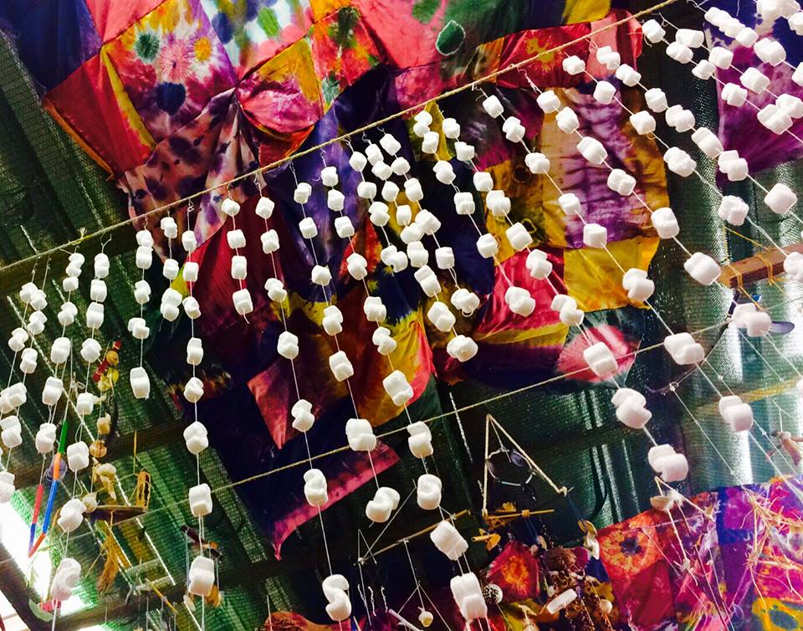
Rajzterem

Slide 22
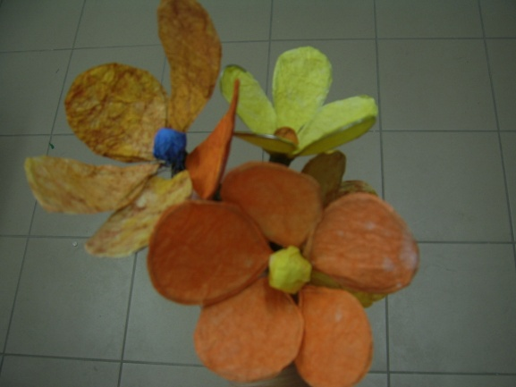
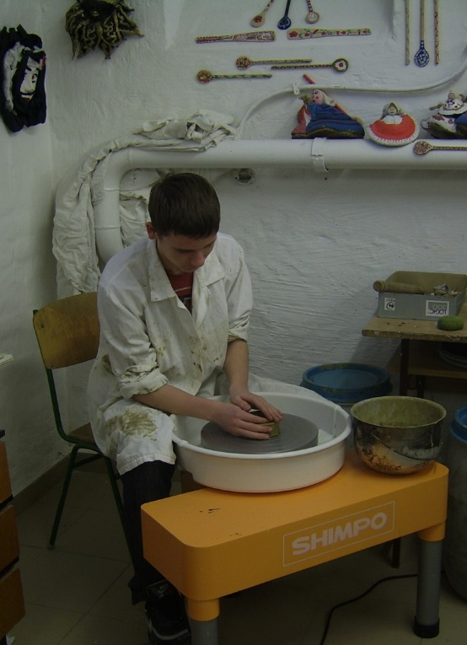
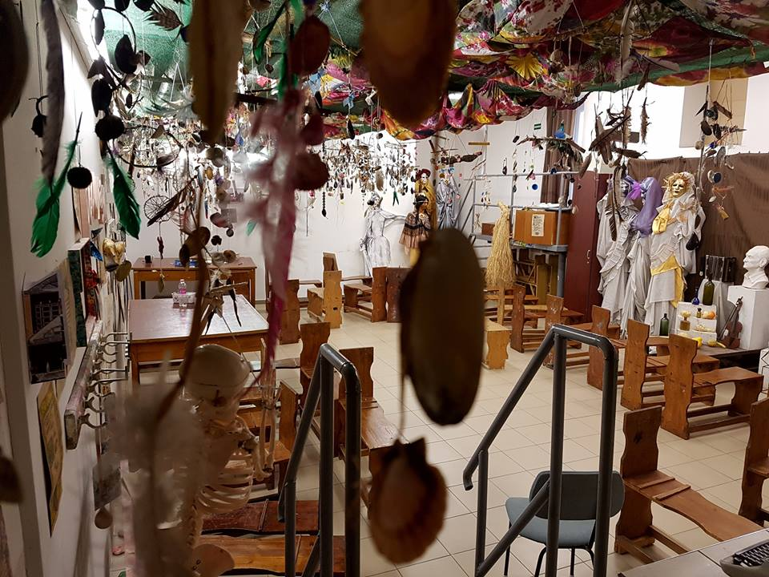
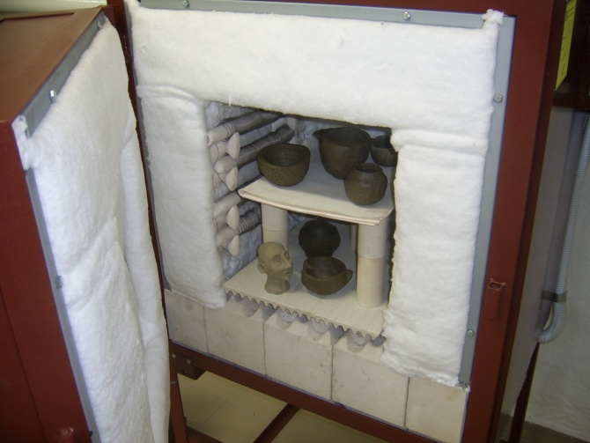
Művészeti műhely

Slide 23
Új könyvtárral gyarapodtunk
2016-os báli bevételből

Slide 24
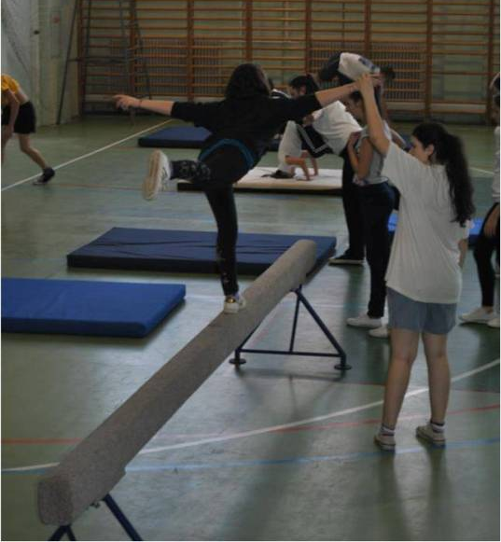
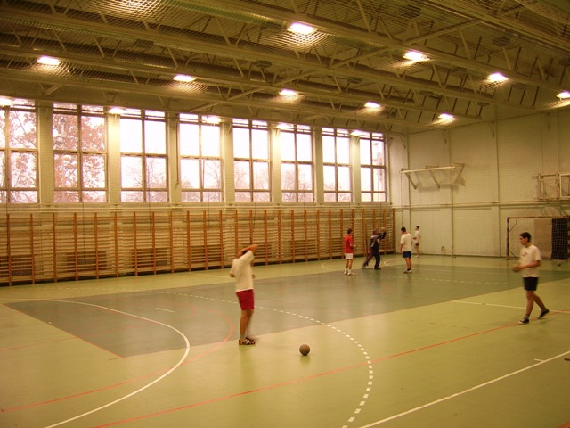
Sportolási lehetőségek

Slide 25
Konditerem

Slide 26
Pedagógiai küldetésünk
Tehetséggondozás
Esélyegyenlőség
Nyelvoktatás
Testi-lelki egészség
Partnerség és nyitottság

Slide 27
I.Tehetségprogram
Tevékenységi területek:
Tehetség azonosítása
2.Tehetségsegítés
3.Tehetség tanácsadás
Tevékenységi formák:
Mérések(évfolyam mérések)
Szakkörök,versenyek
Nagyrendezvények

Slide 28
Tehetségazonosítás
A 9.évfolyam mérése
Anyanyelv
Matematika
Motiváció
Eredmények alapján felzárkóztatás vagy tehetséggondozás

Slide 29
Tehetségkutató versenyek

Slide 30
Tehetséggondozás szakkörökön

Slide 31
Szakköreink - Merj a jövőbe nézni!
NTP-KKI-16-0295
Tisza Zsuzsanna

Slide 32
Aktív versenyeztetés
OKTV helyezettjeink

Slide 33
JuniorTempleton Fellow

Slide 34
Tehetségeink bemutatkozása nagy- rendezvényeinken

Slide 35
Projektszemlélet

Slide 36
II.Esélyegyenlőség
Érzékenyítés
Arany János Tehetséggondozó Program
2000-től
22 iskola és kollégium
Évente pályázni kell
(Kiírás:szept.12.)

Slide 37
Nyelvoktatás prioritása
Változatos formák:
Nyelvi előkészítő(angol, német)
Haladó angol
Nyelvi tagozat
Változatos oktatási módszerek
Szabadon választható
„2.”nyelvek
Nemzetközi kapcsolatok

Slide 38
Mi és a nagyvilág

Slide 39
Testvérvárosunk,Iserlohn

Slide 40
IV.A testi-lelki egészségért
Sportkörök
Iskolapszichológus
Drogprevenció

Slide 41
Művészeti nevelés
Drámaszakkör
Képzőművészeti
szakkörök
Tánc

Slide 42
Webáruház

Slide 43
Zrínyis Galéria

Slide 44
Művészek a kollégiumban

Slide 45
V.Partnerség és nyitottság
Közösségi szolgálat
Jótékonysági akciók

Slide 46
Mi és a városunk: együttműködés a Megyei Levéltárral
Dr. Szilágyi László és
Molnár Eszter filmje

Slide 47
Pénzügytudatos iskola
Pénziránytű iskolahálózat
Fáy Alapítvány
Nemzetközi pénz 7
Üzemlátogatások
Pályaorientáció
Új Nemzedék Központ bázisiskolája
vagyunk

Slide 48
Partnerség a diákokkal

Slide 49
Partnerség a szülőkkel

Slide 50
Ünnepeink

Slide 51
Vidám percek

Slide 52
Partnerintézményeink

Slide 53
Iskolaszerkezetünk
2 éves alapozó képzés
Specializáció az utolsó két évfolyamon
Kis fakt, nagy fakt
Egy emelt szintű képzés választása kötelező!
A nyelvi tagozaton csak 1 fakt választható !

Slide 54
www.zrinyinyh.hu

Slide 55
Jelentkezésekről

Slide 56
Pontszámok
Haladó angol
Kezdő spanyol

